Slide 1
“Diritto al futuro e responsabilità condivise. A 4 anni dalla Laudato Si”
Strategie per lo sviluppo sostenibile. Strumenti ed esperienze per le economie verdi sostenibili
Fiorenzo Ferlaino e Claudia Galetto
IRES Piemonte
vettoridisostenibilità
Strategia Regionale
per lo Sviluppo Sostenibile
sabato 8 giugno 2019 Fabbrica delle “e” in corso Trapani 95 - Torino

Slide 2
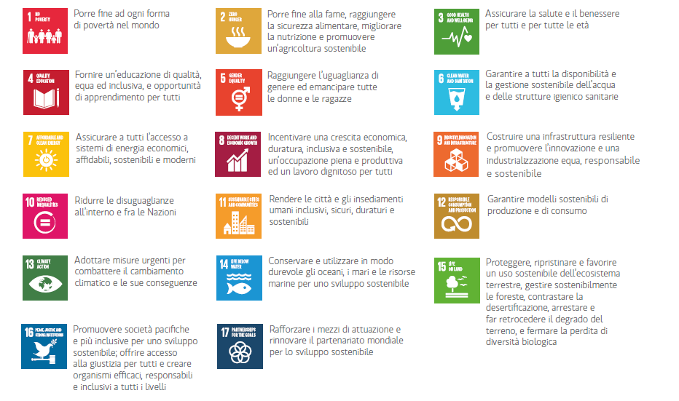
Il 25-27 settembre 2015 l ’Assemblea Generale delle Nazioni Unite e 193 Governi dei Paesi membri dell’ONU hanno adottato l’Agenda 2030 per lo Sviluppo Sostenibile: “Quest’Agenda è un programma d’azione per le persone, il pianeta e la prosperità. Essa persegue inoltre il rafforzamento della pace universale in una maggiore libertà. [… ] I 17 Obiettivi per lo Sviluppo Sostenibile e i 169 traguardi che annunceremo oggi dimostrano la dimensione e l’ambizione di questa nuova Agenda universale. […] Gli Obiettivi e i traguardi stimoleranno nei prossimi 15 anni interventi in aree di importanza cruciale per l’umanità e il pianeta.”
vettoridisostenibilità
Strategia Regionale
per lo Sviluppo Sostenibile

Slide 3
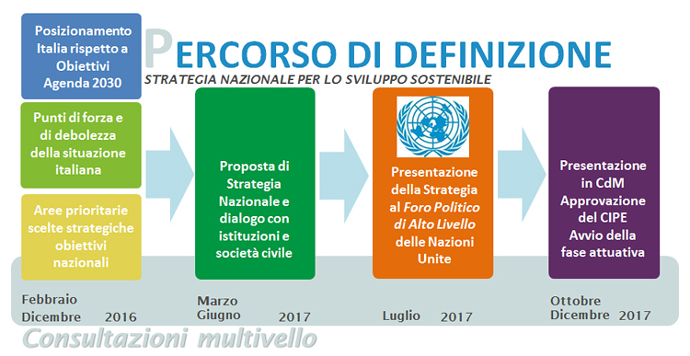
Dall’ONU a ogni comune, azienda, persona
L’Agenda 2030 è una sfida in quanto vuole coniugare agli aspetti scientifici degli impatti sugli ecosistemi, con gli aspetti sociali e quelli etici.
La strategia nazionale per lo sviluppo sostenibile parte da qui.
vettoridisostenibilità
Strategia Regionale
per lo Sviluppo Sostenibile

Slide 4
La Strategia Nazionale dello Sviluppo Sostenibile
OBIETTIVO della STRATEGIA NAZIONALE | PAROLE CHIAVE
1.1.1 Ridurre l'intensità della povertà | POVERTA | PERSONE
1.1.2 Combattere la deprivazione materiale e alimentare | DEPRIVAZIONE
1.1.3 Ridurre il disagio abitativo | DISAGIO ABITATIVO
1.2.1 Ridurre la disoccupazione per le fasce più deboli della popolazione | DISOCCUPAZIONE FASCE DEBOLI
1.2.2 Assicurare la piena funzionalità del sistema di protezione sociale e previdenziale | PROTEZIONE SOCIO-PREVIDENZIALE
1.2.3 Ridurre il tasso di abbandono scolastico e migliorare il sistema dell’istruzione | ABBANDONO SCOLASTICO
1.2.4 Combattere la devianza attraverso prevenzione e integrazione sociale dei soggetti a rischio | DEVIANZA E SOGGETTI A RISCHIO
1.3.1 Diminuire l’esposizione della popolazione ai fattori di rischio ambientale e antropico | RISCHIO AMBIENTALE ANTROPICO
1.3.2 Diffondere stili di vita sani e rafforzare i sistemi di prevenzione | STILI DI VITA SANI
1.3.3 Garantire l’accesso a servizi sanitari e di cura efficaci, contrastando i divari territoriali | SANITA' ACESSIBILE
vettoridisostenibilità
Strategia Regionale
per lo Sviluppo Sostenibile

Slide 5
La Strategia Nazionale dello Sviluppo Sostenibile
OBIETTIVO della STRATEGIA NAZIONALE | PAROLE CHIAVE
2.1.1 Salvaguardare e migliorare lo stato di conservazione di specie e habitat per gli ecosistemi, terrestri e acquatici | CONSERVAZIONE ECOSISTEMI | PIANETA
2.1.2 Arrestare la diffusione delle specie esotiche invasive | SPECIE ESOTICHE INVASIVE
2.1.3 Aumentare la superficie protetta terrestre e marina e assicurare l’efficacia della gestione | AREE PROTETTE
2.1.4 Proteggere e ripristinare le risorse genetiche e gli ecosistemi naturali connessi ad agricoltura, silvicoltura e acquacoltura | RISORSE GENETICHE E ECOSISTEMI
2.1.5 Integrare il valore del capitale naturale (degli ecosistemi e della biodiversità) nei piani, nelle politiche e nei sistemi di contabilità | CAPITALE NATURALE NELLE POLICY
2.2.1 Mantenere la vitalità dei mari e prevenire gli impatti sull’ambiente marino e costiero | VITALITA AMBIENTE MARINO
2.2.2 Arrestare il consumo del suolo e combattere la desertificazione | CONSUMO SUOLO, DESERTIFICAZIONE
2.2.3 Minimizzare i carichi inquinanti nei suoli, nei corpi idrici e nelle falde acquifere, tenendo in considerazione i livelli di buono stato ecologico dei sistemi naturali | CARICHI INQUINANTI
2.2.4 Attuare la gestione integrata delle risorse idriche a tutti i livelli di pianificazione | GESTIONE IDRICA INTEGRATA
2.2.5 Massimizzare l’efficienza idrica e adeguare i prelievi alla scarsità d'acqua | EFFICIENZA IDRICA
2.2.6 Minimizzare le emissioni e abbattere le concentrazioni inquinanti in atmosfera | EMISSIONI INQUINANTI
2.2.7 Garantire la gestione sostenibile delle foreste e combatterne l’abbandono e il degrado | FORESTE
2.3.1 Prevenire i rischi naturali e antropici e rafforzare le capacità di resilienza di comunità e territori | RISCHI E RESILIENZA
2.3.2 Assicurare elevate prestazioni ambientali di edifici, infrastrutture e spazi aperti | PRESTAZ AMBIENTALI
2.3.3 Rigenerare le città, garantire l’accessibilità e assicurare la sostenibilità delle connessioni | RIGENERAZIONE URBANA
2.3.4 Garantire il ripristino e la deframmentazione degli ecosistemi e favorire le connessioni ecologiche urbano/rurali | RETI ECOLOGICHE RURBANE
2.3.5 Assicurare lo sviluppo del potenziale, la gestione sostenibile e la custodia dei territori, dei paesaggi e del patrimonio culturale | PATRIMONIO
vettoridisostenibilità
Strategia Regionale
per lo Sviluppo Sostenibile

Slide 6
La Strategia Nazionale dello Sviluppo Sostenibile
OBIETTIVO della STRATEGIA NAZIONALE | PAROLE CHIAVE
3.1.1 Aumentare gli investimenti in ricerca e sviluppo | RICERCA&SVILUPPO | PROSPERITà
3.1.2 Attuare l’agenda digitale e potenziare la diffusione delle reti intelligenti | AGENDA DIGITALE E RETI INTELLIGENTI
3.1.3 Innovare processi e prodotti e promuovere il trasferimento tecnologico | INNOVAZIONE, TRASFERIMENTO TECNOLOGICO
3.2.1 Garantire accessibilità, qualità e continuità della formazione | FORMAZIONE
3.2.2 Incrementare l’occupazione sostenibile e di qualità | OCCUPAZIONE DI QUALITA
3.3.1 Dematerializzare l’economia, migliorando l’efficienza dell’uso delle risorse e promuovendo meccanismi di economia circolare | DEMATERIALIZZAZIONE E ECONOMIA CIRCOLARE
3.3.2 Promuovere la fiscalità ambientale | FISCALITA' AMBIENTALE
3.3.3 Assicurare un equo accesso alle risorse finanziarie | ACCESSO RISORSE FINANZIARIE
3.3.4 Promuovere responsabilità sociale e ambientale nelle imprese e nelle amministrazioni | RESPONS SOC AMB
3.3.5 Abbattere la produzione di rifiuti e promuovere il mercato delle materie prime seconde | MATERIE PRIME SECONDE
3.3.6 Promuovere la domanda e accrescere l'offerta di turismo sostenibile | TURISMO SOSTENIBILE
3.3.7 Garantire la sostenibilità di agricoltura e silvicoltura lungo l’intera filiera | FILIERA AGRICOLA E SILVOCOLTURALE
3.3.8 Garantire la sostenibilità di acquacoltura e pesca lungo l’intera filiera | ACQUACOLTURA
3.3.9 Promuovere le eccellenze italiane | ECCELLENZE ITALIANE
3.4.1 Incrementare l'efficienza energetica e la produzione di energia da fonte rinnovabile evitando o riducendo gli impatti sui beni culturali e il paesaggio | EFFICIENZA ENERGETICA E RINNOVABILI
3.4.2 Aumentare la mobilità sostenibile di persone e merci | MOBILITA' SOSTENIBILE
3.4.3 Abbattere le emissioni climalteranti nei settori non-ETS | EMISSIONI CLIMALTERANTI

Slide 7
La Strategia Nazionale dello Sviluppo Sostenibile
OBIETTIVO della STRATEGIA NAZIONALE | PAROLE CHIAVE
4.1.1 Prevenire la violenza su donne e bambini e assicurare adeguata assistenza alle vittime | VIOLENZA DONNE E MINORI | PACE
4.1.2 Garantire l'accoglienza di migranti richiedenti asilo e l'inclusione delle minoranze etniche e religiose | ACCOGLIENZA E INTEGRAZIONE
4.2.1 Eliminare ogni forma di sfruttamento del lavoro e garantire i diritti dei lavoratori | DIRITTI DEI LAVORATORI
4.2.2 Garantire la parità di genere | PARITA' DI GENERE
4.2.3 Combattere ogni discriminazione e promuovere il rispetto della diversità | RISPETTO DELLE DIVERSITA'
4.3.1 Intensificare la lotta alla criminalità | CRIMINALITA'
4.3.2 Contrastare corruzione e concussione nel sistema pubblico | CORRUZIONE E CONCUSSIONE
4.3.3 Garantire l'efficienza e la qualità del sistema giudiziario | SISTEMA GIUDIZIARIO

Slide 8
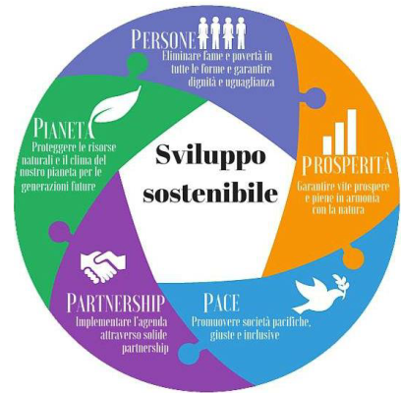
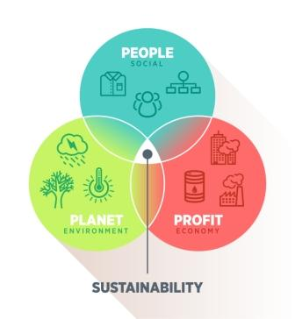
Strategia Nazionale versus Regionale
2 P
vettoridisostenibilità
Strategia Regionale
per lo Sviluppo Sostenibile

Slide 9
2P Il Metodo
PACE
PARTNERSHIP
PARTECIPAZIONE
APERTURA
CONFRONTO
AZIONE
MEDIAZIONE
ASCOLTO
TOLLERANZA
………………..
vettoridisostenibilità
Strategia Regionale
per lo Sviluppo Sostenibile

Slide 10
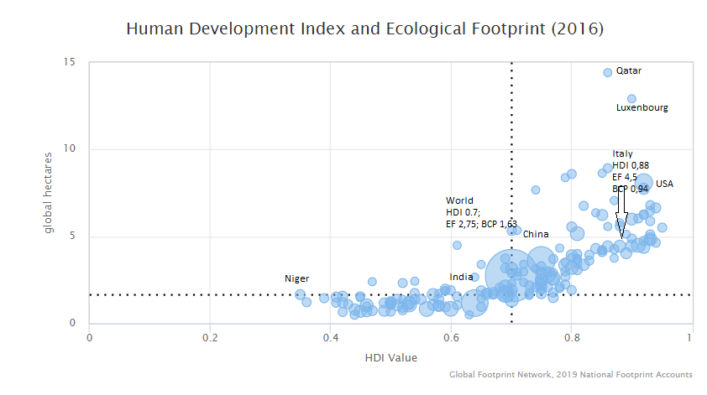
Una sfida non facile…..
EF 2,75 gha
vettoridisostenibilità
Strategia Regionale
per lo Sviluppo Sostenibile
Biocapacità 1,6 gha/pers

Slide 11
I sistemi locali del Piemonte (gli AIT)
Sviluppati e impattanti
Poco sviluppati e impattanti
vettoridisostenibilità
Strategia Regionale
per lo Sviluppo Sostenibile
Poco sviluppati e sostenibili
Sviluppati e sostenibili

Slide 12
GRAZIE Per saperne di più: Torino 20 Giugno Presentazione Relazione Stato Ambiente 2019 a cura di: Regione Piemonte, ARPA Piemonte Torino 21 Giugno Presentazione Relazione socio-economica IRES Piemonte a cura di: IRES Piemonte Auditorium Vivaldi Biblioteca Nazionale

